Slide 1

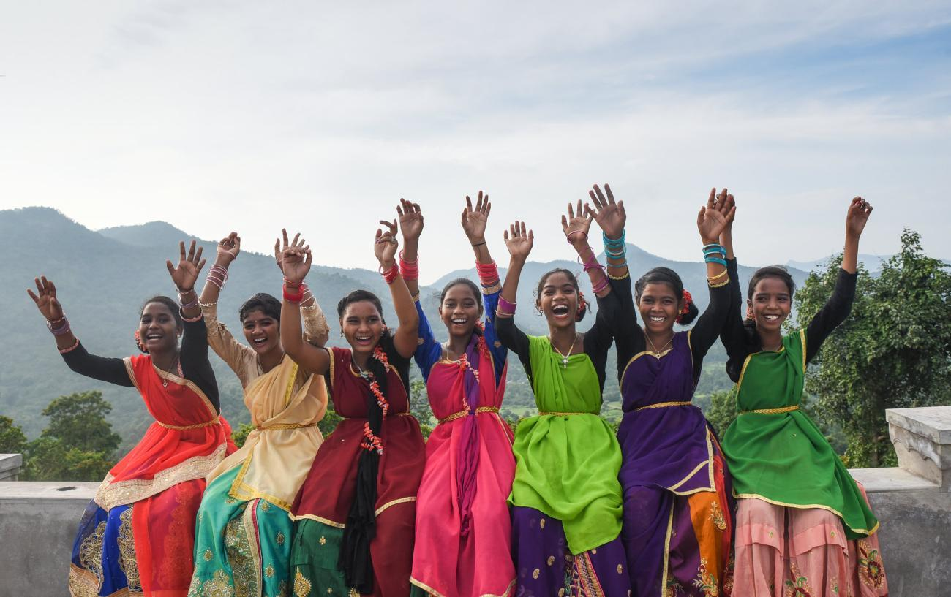

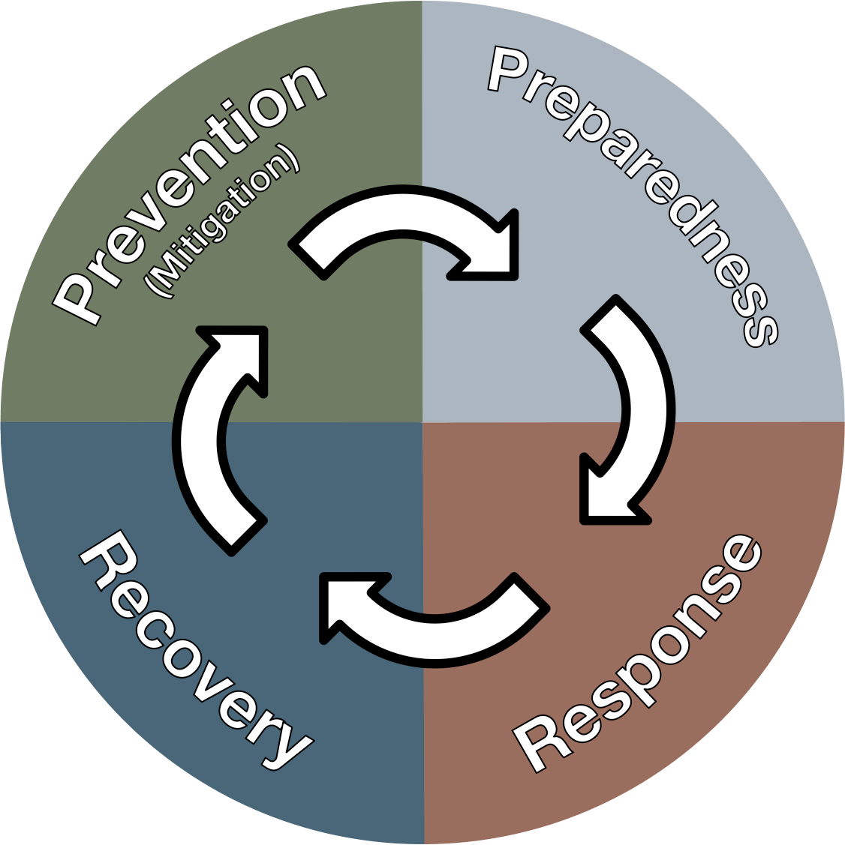
आपदा प्रबंधन अभिविन्यास
पाठ 06
आपदा प्रतिक्रिया में लैंगिक संवेदनशीलता
Vetted by –Sh.Pushpendra Kumar, DC
2 BN NDRF
NDRF | DMO | INDIA
PPT 6 - 1

Slide 2
उद्देश्य
इस पाठ को पूरा करने पर, आप निम्न में सक्षम होंगे:
1
  असमान व्यवहार को प्राप्त करने वाले लिंग रूढ़िवादिता को समझना ।
  लिंग आधारित हिंसा और लिंग संवेदीकरण को परिभाषित करना ।
  लैंगिक संवेदीकरण पर कानूनी जनादेश और प्रमुख अदालती आदेशों के अनुरूप कार्य करना ।
2
3

Slide 3
उद्देश्य
इस पाठ को पूरा करने पर, आप निम्न में सक्षम होंगे:
4
  एनडीआरएफ टीमों के लिए जेंडर सेंसिटाइजेशन चेकलिस्ट पर कम से कम 15 बिंदुओं के बारे में जानना।
  लिंग आधारित भेद्यता शमन उपायों और उत्तरदाताओं की सुरक्षा को समझना।
  पिछले आपदाओं पर लिंग संवेदीकरण पर सर्वोत्तम अभ्यास के बारे में अवलोकन प्राप्त करना।
5
6

Slide 4
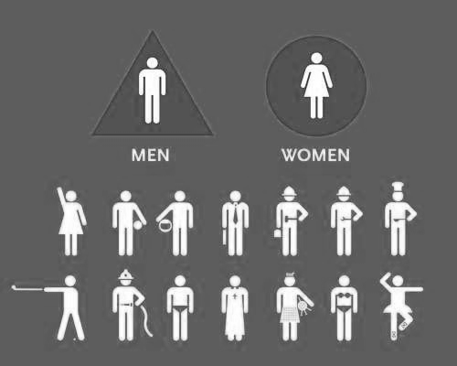
लिंग स्टीरियोटाइप
किसी व्यक्ति के बारे में एक धारणा क्योंकि वे महिला या पुरुष हैं।
लिंग रूढ़िवादिता लैंगिक असमानता में योगदान देती है क्योंकि हम महिलाओं और पुरुषों के बारे में जो मानते हैं वह प्रभावित करता है कि हम उनके प्रति कैसे कार्य करते हैं

Slide 5
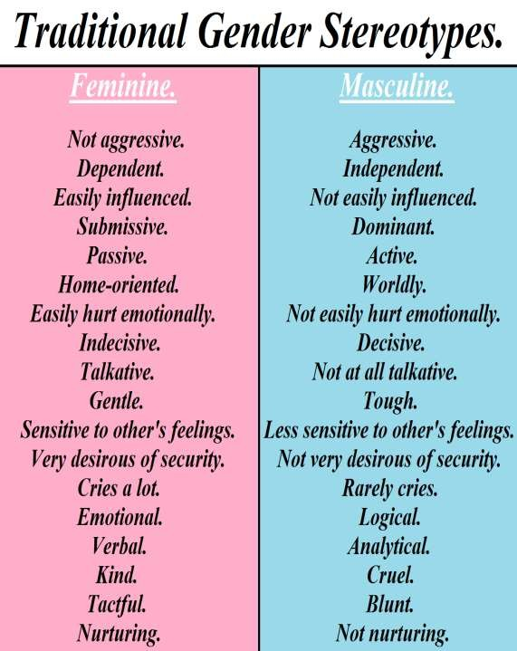

लिंग
स्टीरियोटाइप

Slide 6
लिंग आधारित हिंसा
घरेलू हिंसा से महिलाओं का संरक्षण अधिनियम, 2005
लिंग आधारित हिंसा का कोई भी कार्य जिसके परिणामस्वरूप महिलाओं को शारीरिक, यौन या मनोवैज्ञानिक नुकसान या पीड़ा होने की संभावना है, जिसमें इस तरह के कृत्यों की धमकी, जबरदस्ती, या स्वतंत्रता से मनमाने ढंग से वंचित करना शामिल है, चाहे वह सार्वजनिक या निजी जीवन में हो।

Slide 7
लिंग संवेदीकरण
लिंग संवेदीकरण दृष्टिकोण और व्यवहार में बदलाव को बढ़ावा देने के लिए लैंगिक समानता के मुद्दों के बारे में जागरूकता बढ़ाने की एक प्रक्रिया, जिसका उद्देश्य लिंग भेदभाव को खत्म करना और अधिक न्यायसंगत समाज बनाना है। इसमें सभी लिंगों के प्रति सहानुभूति और सम्मान को बढ़ावा देने के लिए लिंग से संबंधित सामाजिक मानदंडों, रूढ़ियों और पूर्वाग्रहों को समझना और उन पर सवाल उठाना शामिल है।

Slide 8

लिंग संवेदीकरण क्यों?
लैंगिक न्याय को बढ़ावा देता है
उत्पादकता बढ़ाता है
मानवाधिकारों का समर्थन करता है
समाज को समान रूप से लाभ पहुंचाता है
उचित उपचार और अवसर प्रदान करना
PPT 6 -

Slide 9
कानूनी जनादेश: लिंग
आपदा प्रबंधन अधिनियम, 2005
राहत के न्यूनतम मानकों (धारा 12) और समावेशी योजना को अनिवार्य करता है।
राष्ट्रीय/राज्य/जिला/स्थानीय अधिकारियों को कमजोर समूहों के लिए योजना बनानी चाहिए।

Slide 10
कानूनी जनादेश: लिंग
आपदा प्रबंधन पर राष्ट्रीय नीति (2009) - कमजोर वर्गों पर ध्यान केंद्रित
राष्ट्रीय आपदा प्रबंधन योजना (2019) - चरणों में लिंग को मुख्यधारा में लाना
एनडीएमए दिशानिर्देश: राहत के न्यूनतम मानक; HMPSS (2023); HADR(2024); DMEX(2024)

Slide 11
कानूनी जनादेश: लिंग
एनडीएमए एडवाइजरी (2025)
तैयारी, प्रतिक्रिया, वसूली में लिंग को मुख्यधारा में ।
सभी चरणों में लिंग- और आयु अलग-अलग डेटा (SADD-SEX AND AGE DISAGGREGATED DATA)
सुरक्षित, समावेशी आश्रय और गोपनीयता और प्रकाश व्यवस्था,(WASH –WATER SANITATION AND HYGIENE) के साथ ।
योजना में महिलाओं के समूहों और ट्रांस/क्वीर समूहों की भागीदारी।

Slide 12
न्यायालय के प्रमुख आदेश
विशाखा वनाम राजस्थान राज्य (1997): यौन उत्पीड़न के लिए जीरो टॉलरेंस; यहां तक कि शिविरों में भी (ICC-INTEGRATED COMMAND AND CONTROL)
नालसा वनाम भारत संघ (2014): लिंग की पहचान करने का अधिकार; समावेशी पंजीकरण/आश्रय पहुंच सुनिश्चित करें।
PPT 6 -

Slide 13
न्यायालय के प्रमुख आदेश
स्वराज अभियान (2016): राहत को लागू करने के लिए राज्य का कर्तव्य; समय पर सूखा/राहत उपायों पर जोर दें।
गौरव कुमार बंसल (2021-22): एनडीएमए/डीएमए के तहत राहत मानकों और अनुग्रह राशि के लिए राज्य बाध्य ।
CONT.
PPT 6 -

Slide 14
एनडीआरएफ टीमों के लिए लैंगिक संवेदीकरण चेकलिस्ट
स्थानीय लैंगिक गतिशीलता और जोखिमों पर संक्षिप्त जानकारी
स्थानीय पुलिस, डीडब्ल्यूसीडी, स्वास्थ्य, वन-स्टॉप सेंटर, गैर सरकारी संगठनों के साथ समन्वय करें।
लॉजिस्टिक्स: गोपनीयता स्क्रीन, महिला वर्दी/पीपीई आकार, मासिक धर्म स्वच्छता किट आदि।
जहां संभव हो वहां प्रति उप-टीम में कम से कम एक महिला उत्तरदाता को नियुक्त करें।
पूर्व तैनाती
PPT 6 -

Slide 15
एनडीआरएफ टीमों के लिए लैंगिक संवेदीकरण चेकलिस्ट
गर्भवती/स्तनपान कराने वाली महिलाओं, बुजुर्गों, दिव्यांगजनों को प्राथमिकता दें; बडी सिस्टम (BUDDY SYSTEM).
अलग परिवार स्थान; देखभाल करने वालों/बच्चों को विभाजित करने से बचें।
गरिमा बनाए रखें: - कपड़े ढकें, क्षेत्र बदलें, चढ़ने/उतरने के बिंदुओं पर भीड़ से बचें।
अकेले नाबालिगों और विशेष आवश्यकता वाले व्यक्तियों का लॉग(RECORD) रखें।
निकासी और परिवहन
PPT 6 -

Slide 16
एनडीआरएफ टीमों के लिए लैंगिक संवेदीकरण चेकलिस्ट
डिग्निटी किट सहित सैनिटरी पैड, अंडरवियर, साबुन; सांस्कृतिक रूप से उपयुक्त कपड़े।
दिव्यांगजनों के लिए सुलभ शौचालय; मासिक धर्म अपशिष्ट के लिए निपटान।
धक्का-मुक्की को रोकने के लिए अलग कतारें या टोकन सिस्टम।
कम साक्षरता वाली आबादी के लिए चित्रलेखों के साथ सूचना बोर्ड।
वॉश और आपूर्ति
PPT 6 -

Slide 17
एनडीआरएफ टीमों के लिए लैंगिक संवेदीकरण चेकलिस्ट
स्व-पहचाने गए लिंग का सम्मान करें; पूर्व दस्तावेजों पर जोर न दें।
शराब निर्भरता डेटा रिकॉर्ड करें; विशेष जरूरतों को सावधानी से पकड़ें।
पात्रता के लिए लिंक: पीडीएस, अनुग्रह राशि, विधवाओं/अनाथों की सूची; गोपनीयता बनाए रखें।
संदिग्ध तस्करी/लापता व्यक्तियों की तुरंत रिपोर्ट करें।
पंजीकरण और दस्तावेजीकरण
PPT 6 -

Slide 18
एनडीआरएफ टीमों के लिए लैंगिक संवेदीकरण चेकलिस्ट
कई चैनलों का उपयोग करें: स्थानीय महिला स्वयं सहायता समूह, आशा/आंगनवाड़ी कार्यकर्ताएं, युवा क्लब।
दो-तरफ़ा प्रतिक्रिया: दैनिक शिविर बैठक; सुझाव बॉक्स; महिला और ट्रांस प्रतिनिधि।
अफवाह नियंत्रण: प्रसारण से पहले सत्यापित करें; पीड़ित-दोष देने वाली भाषा से बचें।
सामुदायिक व्यस्तता
PPT 6 -

Slide 19
GBV/SEA
जोखिम शमन
मानचित्र रेफरल मार्ग: 112/1091, वन-स्टॉप सेंटर, पुलिस, स्वास्थ्य, चाइल्डलाइन 1098।
तैनात कर्मचारियों ने आचार संहिता (विशाखा-संरेखित) पर हस्ताक्षर किए; दृश्यमान शून्य-सहिष्णुता पोस्टर।
सार्वजनिक रूप से लोगों का कभी भी साक्षात्कार न लें; अनुरोध किए जाने पर समान-लिंग साक्षात्कारकर्ता सुनिश्चित करें।
केवल आवश्यक दस्तावेज़; गोपनीयता की रक्षा करें।

Slide 20
समावेशन: ट्रांसजेंडर और लिंग-विविध व्यक्ति
पसंदीदा नाम/सर्वनाम के लिए पूछें; किसी को भी बाहर जाने से बचें।
आश्रय क्षेत्र/शौचालयों का विकल्प प्रदान करना; आपूर्ति/आईडी से जुड़ी राहत तक पहुंच सुनिश्चित करें।
भेदभाव के बिना प्रलेखन की सुविधा प्रदान करना (एनएएलएसए, ट्रांसजेंडर अधिनियम/नियम)।

Slide 21
उत्तरदाताओं के लिए सुरक्षा
बडी सिस्टम और स्पष्ट रिपोर्टिंग लाइनें।
तैनात टीमों के भीतर शिकायतों के लिए फास्ट-ट्रैक आईसीसी तंत्र।
थकान व बर्नआउट की रोकथाम हेतु प्रभावी तनाव प्रबंधन तथा कर्मियों के नियत अंतराल पर रोटेशन की व्यवस्था करें।

Slide 22
फ़ील्ड उदाहरण 1
ओडिशा चक्रवात और महिला स्वयं सहायता समूह
महिला स्वयं सहायता समूहों ने प्रारंभिक चेतावनी, सामुदायिक भोजन पकाया, आश्रयों का प्रबंधन किया।
कमजोर समूहों के लिए सह-नेतृत्व वाली कतार प्रबंधन और प्राथमिकता सूची।

Slide 23
फ़ील्ड उदाहरण 2
केरल बाढ़ - गोपनीयता और एमआईएसपी
परिवारों और केवल महिलाओं के लिए विभाजित स्थानों ने संकट को कम किया।
स्वास्थ्य विभाग के साथ साझेदारी ने 48 घंटों के भीतर MISP सेवाओं को सक्षम किया।

Slide 24
फ़ील्ड उदाहरण 2
असम में बाढ़ - प्रकाश व्यवस्था और गश्त
वॉश पथों के साथ सौर लैंप; सामुदायिक स्वयंसेवकों के साथ रात की गश्त।
पर्यावरण डिजाइन में बदलाव के बाद उत्पीड़न की घटना की रिपोर्ट में गिरावट आई।

Slide 25
महिलाओं और कमजोर वर्ग के लिए 4 मंत्र
चौकस रहना
सतर्क रहें
तैयार रहें
आश्वस्त रहें
PPT 6 -

Slide 26
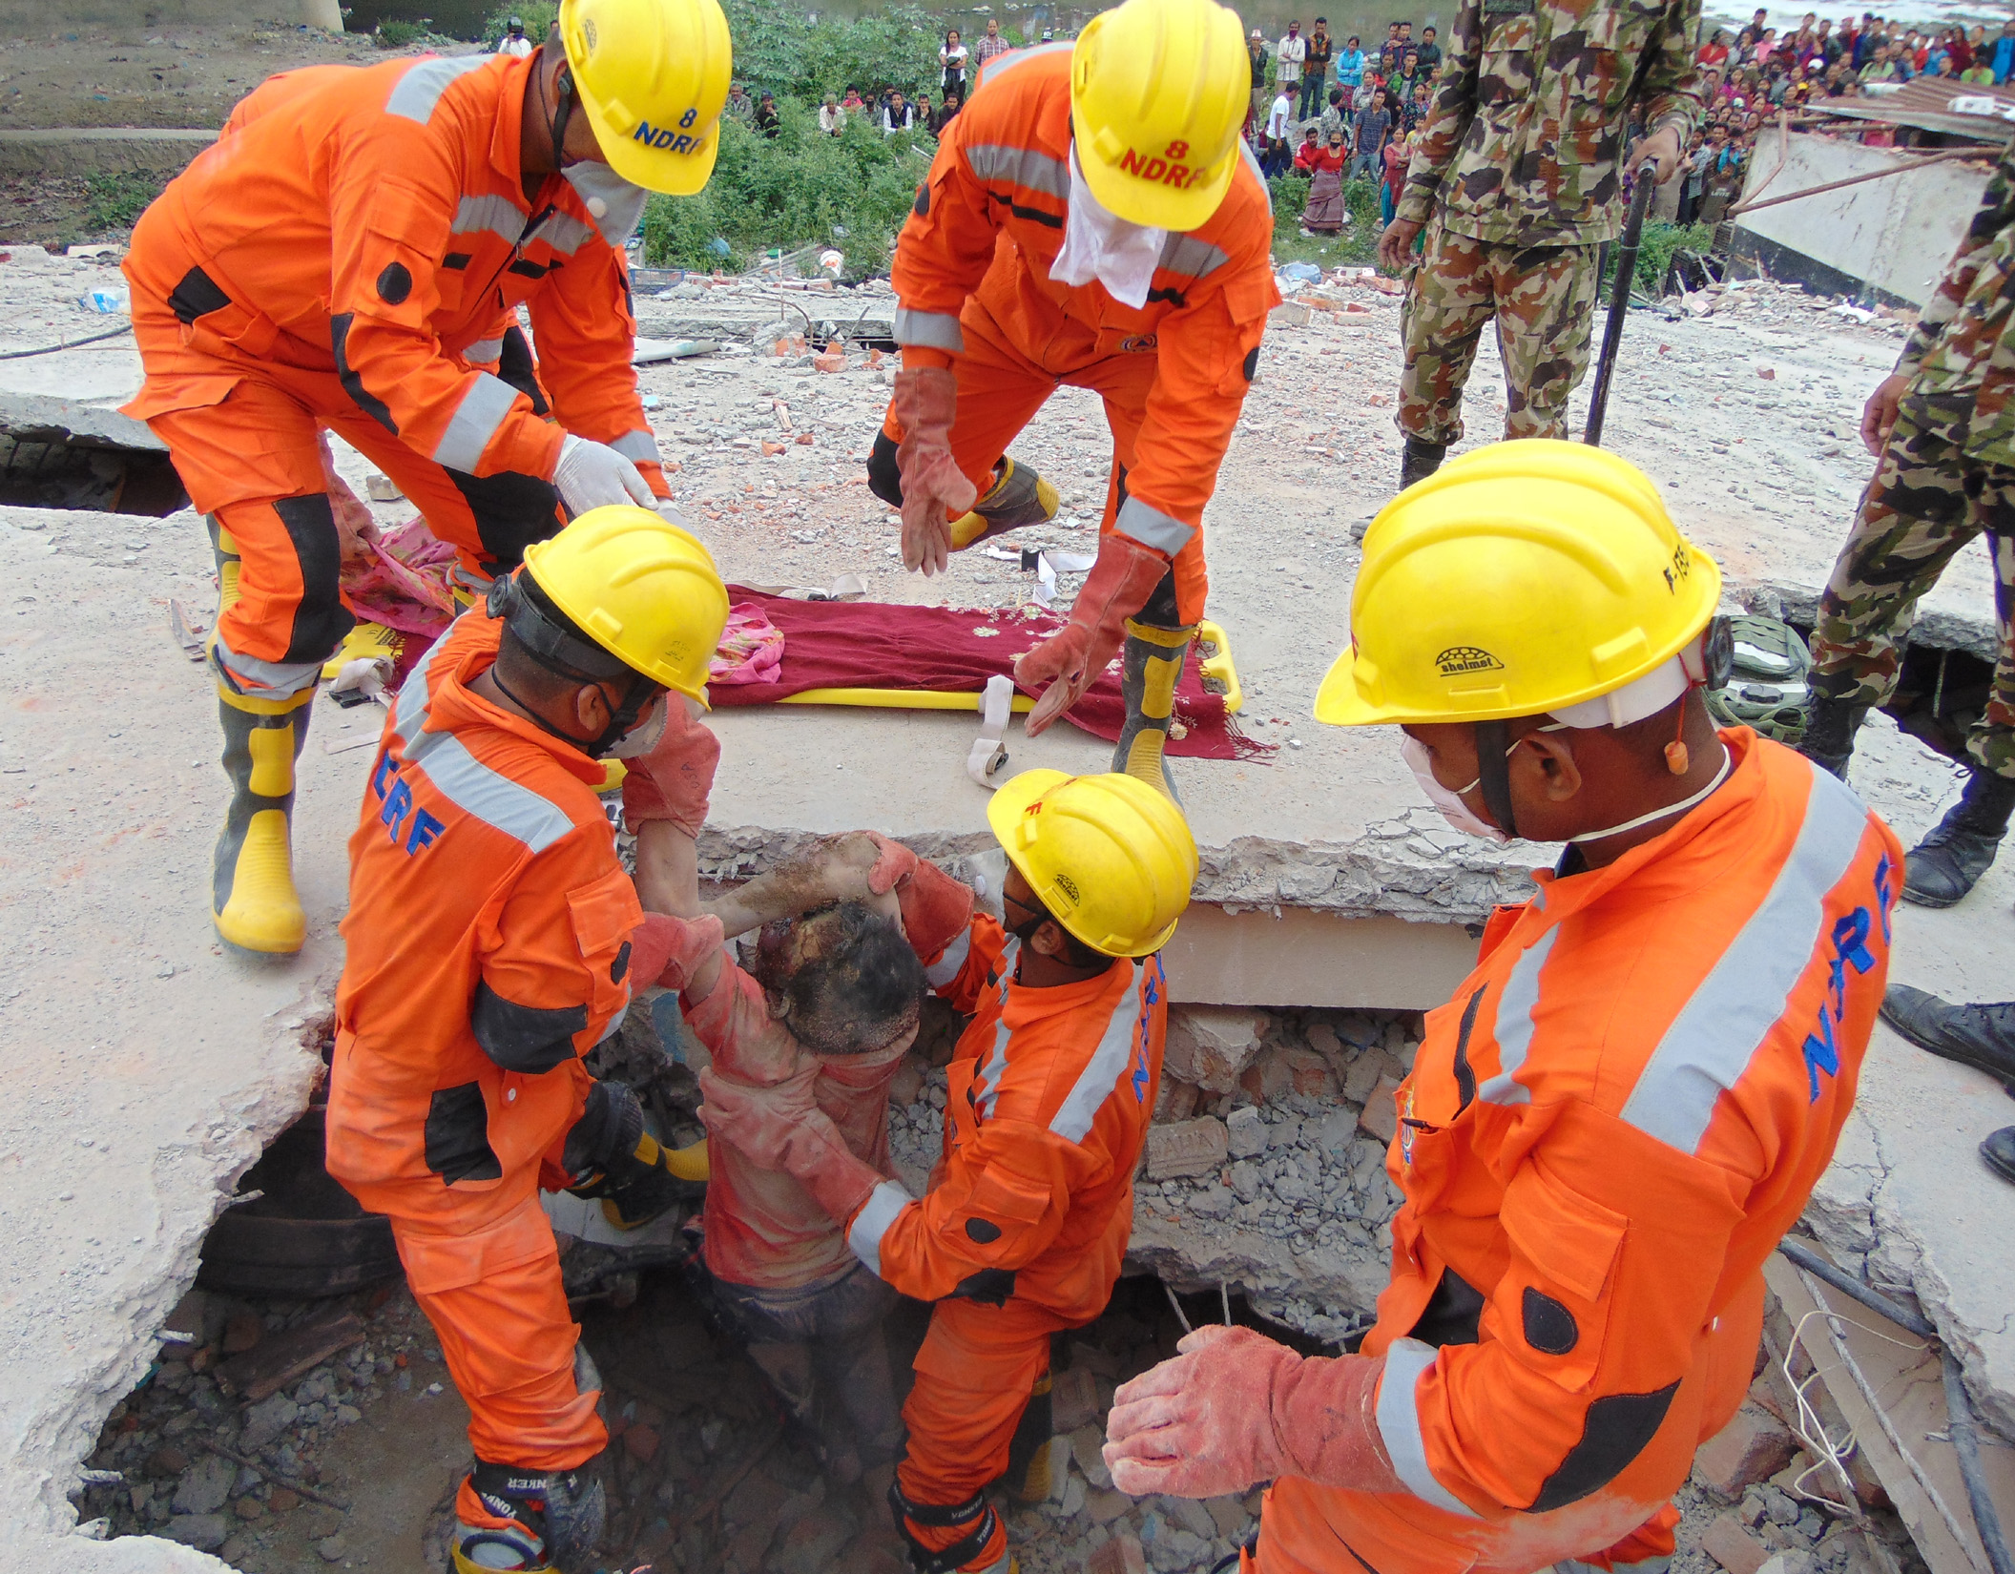

धन्यवाद

